Slide 1
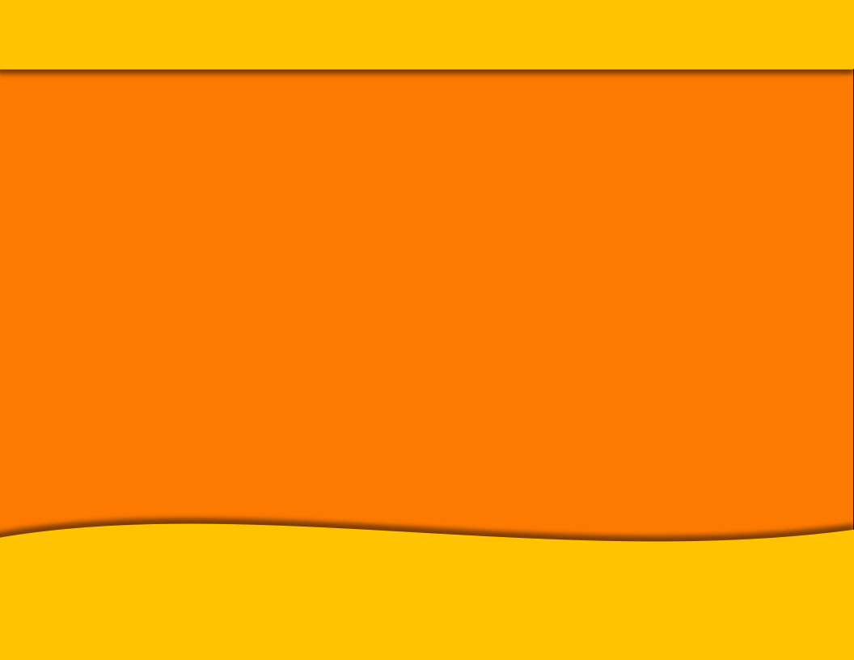
Mae edifeirwch yn fwy na dweud "mae'n ddrwg gen i,"
Os ti wir yn sori, ti'n gorfod
TROI ROWND!

Slide 2
Mae mam yn flin wrth weld dy lofft
mae yn llanast go iawn!
Ti'n dweud wrthi hi, "O sori mam"
ond ti ddim yn ei lanhau.

Slide 3
Mae edifeirwch yn fwy na dweud "mae'n ddrwg gen i,"
Os ti wir yn sori, ti'n gorfod
TROI ROWND!

Slide 4
Ti'n bod yn gas efo dy ffrind
ar ôl colli gêm pêl droed.
Ti'n dweud, "sori mêt, ti'n chwarae drwg,
ti oedd y gwaethaf erioed."

Slide 5
Mae edifeirwch yn fwy na dweud "mae'n ddrwg gen i,"
Os ti wir yn sori, ti'n gorfod
TROI ROWND!
Hawlfraint 2021 Andy Hughes

